Slide 1
66º FÓRUM NAC. HABIT. DE INTERESSE SOCIAL 2019 - FNHIS
Ricardo Volpe – Consultor de Orçamento e Fiscalização Financeira da Câmara dos Deputados
Foz de Iguaçu, agosto 2019

Slide 2
PROGRAMA MCMV
Política Fiscal com objetivo:
  Reduzir o déficit habitacional
  Aquecer economia de forma anticíclica em crise
  Viabilizar investimentos na construção civil
Questão Habitacional
  Ônus com aluguel, moradias precárias e adensadas e em áreas não regularizadas
  Carência de infraestrutura básica
Dez.2016

Slide 3
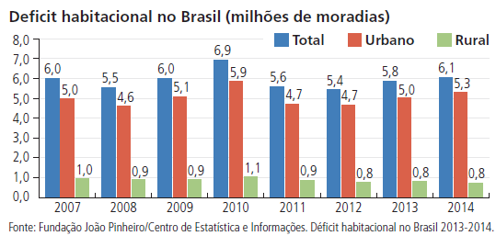
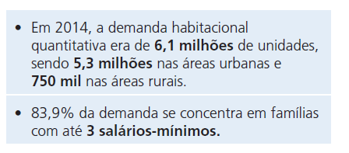
QUESTÃO HABITACIONAL
Fonte: Informativo Avaliação MCMV – CONOF/CD e CONORF/SF
https://www2.camara.leg.br/orcamento-da-uniao/estudos/2017/InformativoAvaliacaoPoliticasPublicasPMCMV_WEB.pdf

Slide 4
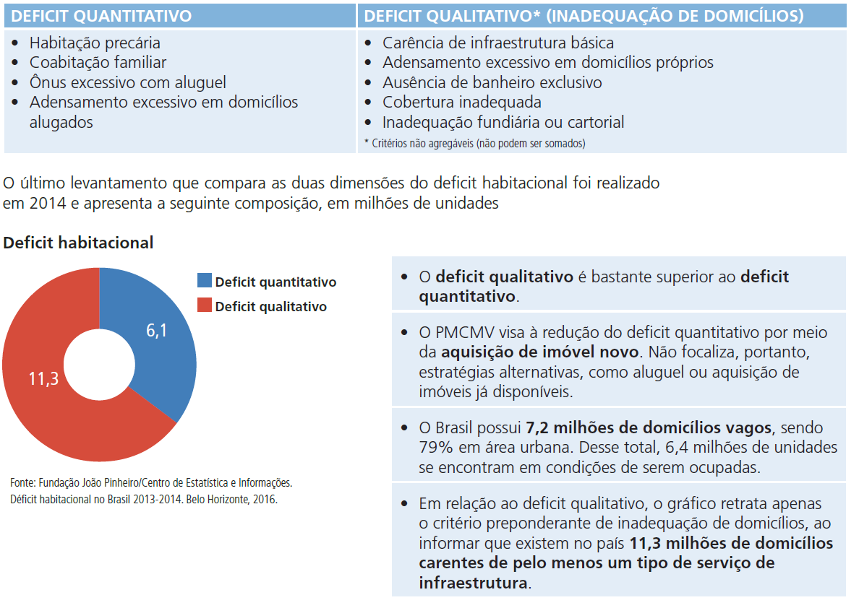
QUESTÃO HABITACIONAL
Fonte: Informativo Avaliação MCMV – CONOF/CD e CONORF/SF
https://www2.camara.leg.br/orcamento-da-uniao/estudos/2017/InformativoAvaliacaoPoliticasPublicasPMCMV_WEB.pdf

Slide 5
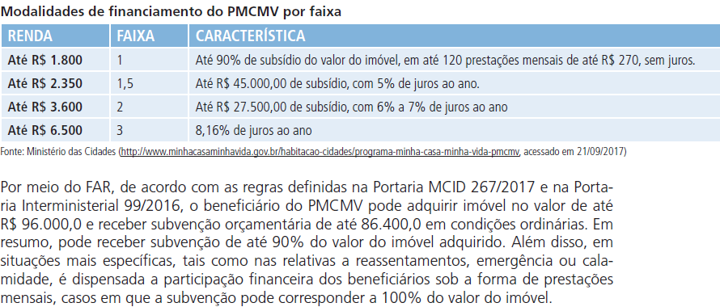
CUSTOS EXPLÍCITOS MCMV
Dez.2016
Fonte: Informativo Avaliação MCMV – CONOF/CD e CONORF/SF
https://www2.camara.leg.br/orcamento-da-uniao/estudos/2017/InformativoAvaliacaoPoliticasPublicasPMCMV_WEB.pdf

Slide 6
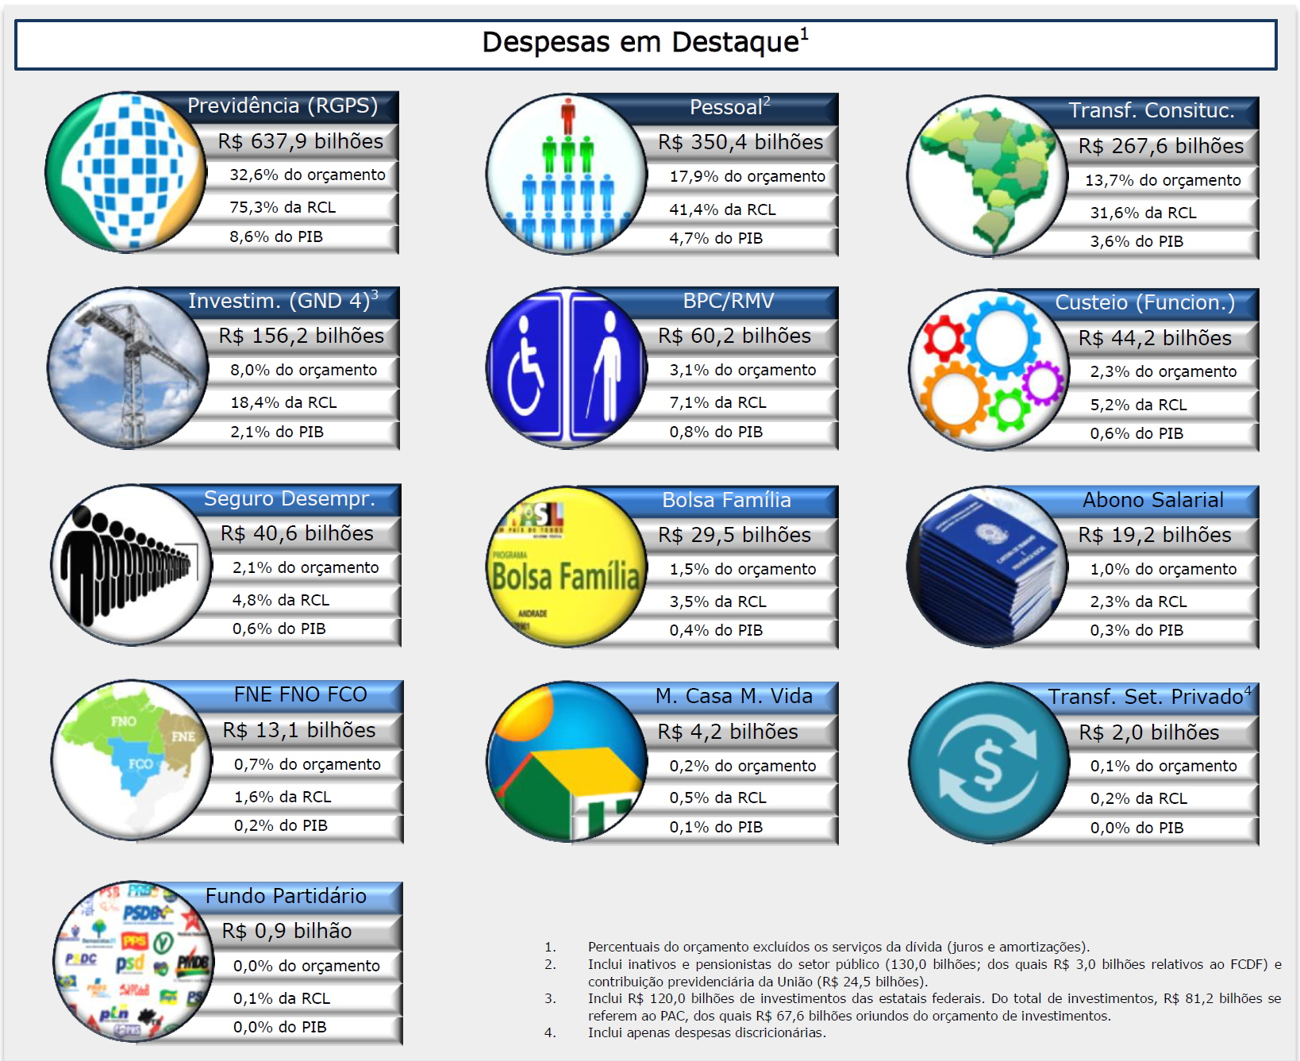
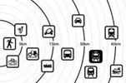

Gastos LOA 2019
R$ 5,2
Mobilidade Urbana
R$ 361 milhões
Saneamento
R$ 447 milhões
Fonte: Raio X Orçamento 2019

Slide 7
MCMV E ORÇAMENTO DA UNIÃO
R$ 92,3 bilhões pagos de 2009 a agosto de 2019
70,6% para o FAR
2015: R$ 20,7 bilhões X 2018: R$ 4,5 bilhões (pagos)
Até 2016

Slide 8
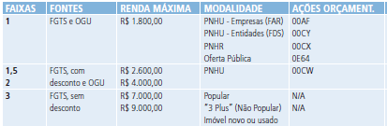
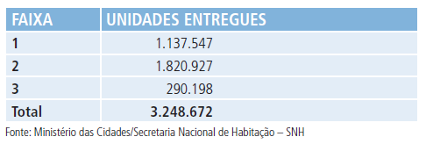
MCMV E ORÇAMENTO DA UNIÃO
Faixa de Renda e Ações Orçamentárias
Até 2016
Fonte: Informativo Avaliação MCMV – CONOF/CD e CONORF/SF
https://www2.camara.leg.br/orcamento-da-uniao/estudos/2017/InformativoAvaliacaoPoliticasPublicasPMCMV_WEB.pdf

Slide 9
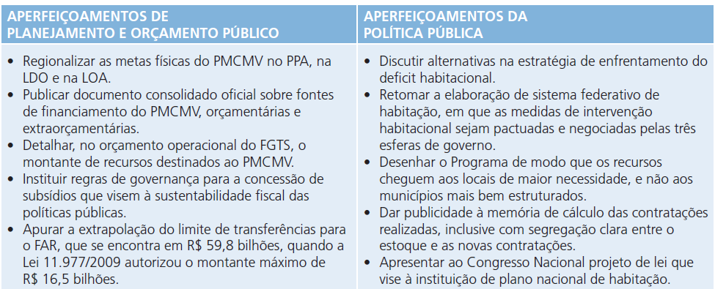
APERFEIÇOAMENTOS MCMV
Fonte: Informativo Avaliação MCMV – CONOF/CD e CONORF/SF
https://www2.camara.leg.br/orcamento-da-uniao/estudos/2017/InformativoAvaliacaoPoliticasPublicasPMCMV_WEB.pdf

Slide 10
Saneamento e Mobilidade Urbana
Saneamento: R$ 15 bilhões (pagos de 2009 a agosto de 2019)
Urbanismo: R$ 13 bilhões (pagos de 2009 a agosto de 2019)
Até 2016

Slide 11
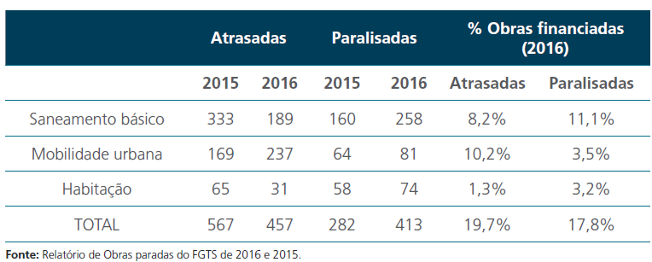
OBRAS PARADAS
11,8% do MCMV
10,4% em Saneamento
Número de obras financiadas pelo OGU paralisadas
Habitação: 102 projetos
Saneamento e Água: 55 projetos
Número de obras financiadas pelo FGTS paralisadas ou atrasadas
Fonte: CNI, Infra 25, de 2018
https://www.conjur.com.br/dl/estudo-cni-grandes-obras-paradas.pdf

Slide 12
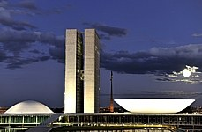

LEI ORÇAMENTÁRIA - etapas
SANÇÃO E VETO
Projeto Lei
31/AGO
ORÇAMENTO
2020
Lei
Orçamentária
Anual
Apreciação na Comissão Mista e Congresso
COMISSÃO MISTA DE ORÇAMENTO
audiências, relatórios
CONGRESSO NACIONAL
EMENDAS

Slide 13
A EC 100/2019 TORNOU O ORÇAMENTO OBRIGATÓRIO?
Art. 165, § 8º § 10. A administração tem o dever de executar as programações orçamentárias, adotando os meios e as medidas necessários, com o propósito de garantir a efetiva entrega de bens e serviços à sociedade." (NR)
Novo Princípio do Orçamento?
Todas programações devem ser executadas?

Slide 14
EC 86/2015 e EC 100/2019 MONTANTE OBRIGATÓRIO PARA EMENDAS INDIVIDUAIS E DE BANCADAS
Art. 166, § § 11,12 e 13.
§ 11. É obrigatória a execução orçamentária e financeira das programações a que se refere o § 9º deste artigo, em montante correspondente a 1,2% da receita corrente líquida realizada no exercício anterior, .... (Incluído pela EC nº 86, de 2015)
§ 12. A garantia de execução de que trata o § 11 deste artigo aplica-se também às programações incluídas por todas as emendas de iniciativa de bancada de parlamentares de Estado ou do Distrito Federal, no montante de até 1% da receita corrente líquida realizada no exercício anterior. (Incluído pela EC nº 100, de 2019)
§ 13. As programações orçamentárias previstas nos §§ 11 e 12 deste artigo não serão de execução obrigatória nos casos dos impedimentos de ordem técnica.

Slide 15
EMENDAS DE APROPRIAÇÃO
INDIVIDUAL (dep/sen)
25
AÇÕES COM ABRANGÊNCIA MUNICIPAL/ESTADUAL/NACIONAL
BANCADA
15-20
AÇÕES COM ABRANGÊNCIA ESTADUAL
COMISSÕES
4-4
AÇÕES COM ABRANGÊNCIA NACIONAL/INSTITUCIONAL
LÓGICA DA MAXIMIZAÇÃO DO RETORNO ELEITORAL
Notes:
15
As emendas individuais tendem a refletir os interesses municipais, da mesma forma que as emendas de bancada tendem a refletir interesses ligados aos estados.

Slide 16
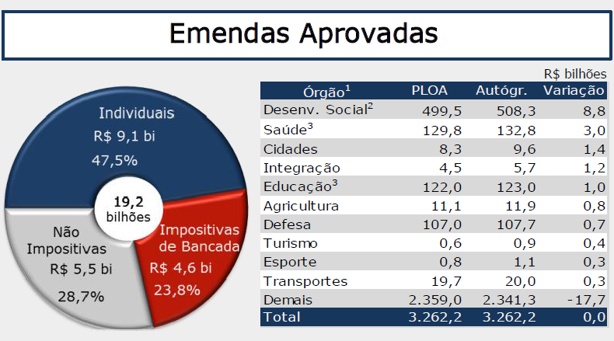

Emendas LOA 2019
Fonte: Raio X Orçamento 2019

Slide 17
EMENDAS INDIVIDUAIS – 2020
Quantidade: Até 25 emendas de apropriação;
Valor por parlamentar: R$ 15.940.454;
  Metodologia: (1,2% da RCL arrecadada de 2016 + IPCA de 3% + 4,39% + 3,37%)) / (nº de parlamentares)
Ao menos metade (R$ 7.967.143) deve ser destinada para ações e serviços públicos de saúde (IdUso 6);
identificadas com RP 6;
Não pode destinar recursos para despesa financeira (RP0) ou primária obrigatória (RP1);
TOTAL: R$ 9,47 bilhões.
Notes:
17
Atenção: metade da saúde: como o número é ímpar e o orçamento só trabalha com valores inteiros, colocar um real a mais para saúde.

Slide 18
EMENDAS DE BANCADA ESTADUAL - 2020
Quantidades:
15 a 20 emendas de apropriação;
3 emendas de remanejamento.
Ações de interesse estadual e Identificação do objeto;
Valor por unidade da federação: R$ 170.510.667 ;
  Metodologia: EC 100/2019: 0,8% da RCL arrecadada de 2019 = R$ 6,57 bilhões (projeção RCL de R$ 822,1 bilhões) combinado com inciso II do § 3º do art. 12 Substitutivo PLDO 2020 (0,56% da RCL = 4,6 bilhões / 27 unidades da federação. A partir de 2021 será de 1% da RCL e 2022 passa ser corrigido pelo IPCA.
identificadas com RP 7
Não pode destinar recursos para despesa financeira (RP0) ou primária obrigatória (RP1);
TOTAL: R$ 4,6 bilhões (pode ser ampliado).
Notes:
18
- As emendas impositivas de bancada não aumenta a quantidade de emendas de bancada (continua 15 a 20);
- Conforme relatório do CAE, as emendas coletivas também não podem destinar recursos para despesa financeira (RP0) ou primária obrigatória (RP1) (inovação deste ano).

Slide 19
Nº DE EMENDAS POR BANCADA ESTADUAL
AC
15
MA
16
RJ
18
AL
15
MG
19
RN
15
AM
15
MS
15
RO
15
AP
15
MT
15
RR
15
BA
18
PA
15
RS
17
CE
16
PB
15
SC
15
DF
15
PE
16
SE
15
ES
15
PI
15
SP
20
GO
15
PR
17
TO
15
Emendas de Apropriação

Slide 20
EMENDAS DE COMISSÃO
Quantidades:
4 emendas de apropriação
4 emendas de remanejamento
Emenda deve ser compatível com as competências regimentais de cada Comissão.
Representar interesse nacional e ter caráter institucional.
Não pode destinar recursos para despesa financeira (RP0) ou primária obrigatória (RP1).
Notes:
20

Slide 21
CRONOGRAMA LOA
Proposta enviada ao Congresso
31/08
Audiências públicas
Apresentação de emendas
1º a 20/10
Votação do relatório da receita
02/11
Votação do parecer preliminar ao orçamento
10/11
Votação dos relatórios setoriais
Até 30/11
Votação do relatório geral na CMO
Até 13/12
Votação do parecer da CMO no Congresso
Até 19/12
Notes:
21
Audiência Pública:
– Mensagem Modificativa seria enviada antes do início do prazo de emendas;
CMO estava aguardando retificação do projeto para audiência;
Como o envio não ocorreu, o prazo de emendas foi aberto antes da audiência (ocorrerá durante o prazo de emendas).
A Resolução nº 1/2006 foi alterada em 2015. Prazo de emendas passou a ser posterior ao parecer preliminar (que determinava regras de emendas).
Relatório do CAE absorveu esse papel.

Slide 22

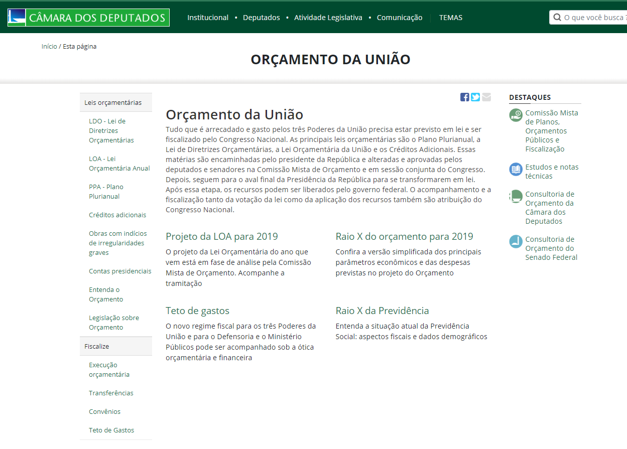
https://www2.camara.leg.br/orcamento-da-uniao

Slide 23
Obrigado !
“Temos de equilibrar o Orçamento e proteger o Tesouro, caso contrário, afundaremos todos”
(MARCUS TULLIUS CÍCERO, 106 a.C.)
Localização: Câmara dos Deputados, Anexo II, sala 116, ala B (próximo à Biblioteca)
E-mail: ricardo.volpe@camara.leg.br
Fone: 3216-5122

